Slide 1
腦筋動一動
大家來猜謎
開始

Slide 2

弟弟吃飯不付錢請問他在哪吃 ?
菜市場
廚餘場
小吃店

Slide 3
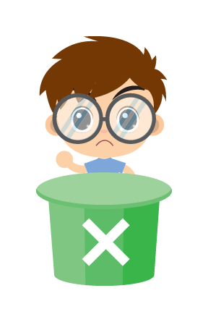
答錯了噢！
再來一次

Slide 4

答對了！ 你好厲害呵！
掰掰

